Slide 1



Семейный
многофункциональный центр
«Семейная гармония»: школа для родителей
Социальная практика
г. Киров, 2025г.

Slide 2





география реализации практики:
г. КИРОВ КИРОВСКАЯ ОБЛАСТЬ
период внедрения практики:
С СЕНТЯБРЯ 2024 ГОДА
целевые группы:
родители, находящиеся на социальном
сопровождении в КОГАУСО «СЕМЕЙНЫЙ МНОГОФУНКЦИОНАЛЬНЫЙ ЦЕНТР»

Slide 3


ЦЕЛЬ ПРАКТИКИ:
сопровождения семей с детьми, популяризация и продвижение традиционных семейных ценностей, семейного образа жизни, материнства, отцовства и детства. Повышение уровня психологического благополучия и родительской уверенности
у семей, состоящих на социальном сопровождении Семейного МФЦ
ЗАДАЧИ ПРАКТИКИ:
Обучить родителей
эффективным методикам воспитания без насилия
Познакомить с техниками управления стрессом
и эмоциональным состоянием
Снизить уровень тревожности и эмоционального выгорания у родителей
Улучшить качество детско-родительского понимания через тренинги и консультации
Обеспечить доступ к индивидуальной и групповой поддержке (клубы, вебинары)
Создать базу методических материалов для самостоятельной работы родителей
Предупредить риск
отказа от детей или лишения родительских прав

Slide 4

КРАТКОЕ ОПИСАНИЕ ПРАКТИКИ
Реализация программы «Школа ответственного родительства»
Клуб для мам «Заботимся о себе»
• Использование интерактивных методик:
- Трансформационные игры
- Арт-терапия и другие эффективные техники
• Создание поддерживающей среды для мам
- Реализация программы для родителей в очном
и онлайн-форматах
- Повышение психолого-педагогической грамотности родителей
Онлайн-формат
•Размещение материалов в официальной группе ВК Центра (раздел «Школа для родителей»)
•Публикация полезной информации:
- Психологические и педагогические рекомендации
- Видеоролики по воспитанию и обучению детей разного возраста
•Ответы на вопросы родителей в комментариях
Социальные результаты
Передача опыта (родители–участники становятся наставниками для других). Оптимизация детско-родительских отношений, создание условий для формирования ответственного родительства,
что обеспечивает нормальное воспитание и образование ребенка
в семье, восстановления утраченных семейных связей
и формирования осознанной родительской позиции.
Очный формат
•Проведение встреч с родителями в рамках мероприятий Центра (например, социальная экспедиция)
•Привлечение специалистов из разных сфер:
- Образование, здравоохранение, УМВД и др.
•Организация цикла тренингов «Как понять своего ребенка»
•Индивидуальные консультации психолога
•Семейные игровые сессии для закрепления знаний

Slide 5
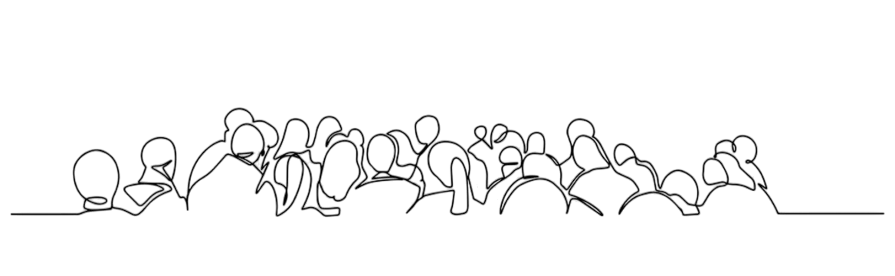
ЭТАПЫ ВНЕДРЕНИЯ ПРАКТИКИ
Начальный этап:
- разработка программы и анкеты для семей
- анализ потребностей: анкетирование целевой группы для выявления ключевых проблем
- разработка плана тренингов, подбор методик
- создание раздаточных материалов
- поиск партнеров
- формирование команды
- учеба специалистов центра, принимающих участие в реализации программы
Основной этап:
- проведение занятий с родителями
- консультации специалистов
- дискуссии
- ролевые и психологические игры и упражнения
- промежуточное анкетирование
- досуговые мероприятия для родителей совместно с детьми
Заключительный этап:
проводится оценка эффективности,
и результативности программы
- сбор отзывов
- вручение сертификатов участникам
Информационный этап
- разработка информационных тематических буклетов
- размещение информационных материалов на сайте учреждения, официальной группе, в ВК
трансляция опыта специалистам учреждений социального обслуживания г. Кирова
и Кировской области

Slide 6
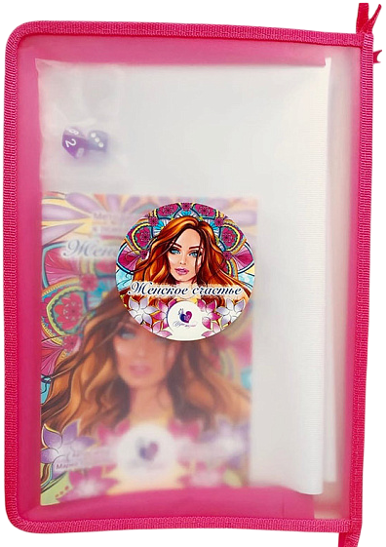








СОЦИАЛЬНАЯ ЗНАЧИМОСТЬ ПРАКТИКИ
РЕСУРСНОЕ ОБЕСПЕЧЕНИЕ ПРАКТИКИ
- улучшение детско-родительских отношений;
- положительная динамика в родительских установках и методах воспитания;
- повышение родительской компетентности;
- улучшение психоэмоционального состояния участников
- Кадровые ресурсы:
педагоги–психологи, специалисты по социальной работе, социальный педагог, привлеченные специалисты (инспекторы ПДН, диетолог и др.)
- Информационные ресурсы:
сайт учреждения, чат в мессенджере. интернет-ресурсы, информационно-методические ресурсы (разработки для специалистов и родителей, диагностические методики)
- Распространение успешного опыта через предоставление информации в СМИ
- Буклеты, брошюры, памятки

Slide 7










ОРГАНИЗАЦИИ ПАРТНЁРЫ
- Кировское региональное отделение всероссийской общественной организации «Молодая гвардия Единой России»
- Региональное отделение международной общественной организации «Союз православных женщин» в Кировской области
- Общественная организация «Вятская соборность»
- КОГКУ «Центр занятости»
- МКУ «Центр по работе с детьми, молодежью и семьей «Калейдоскоп» г. Киров
- КОГБУЗ «Кировский областной клинический перинатальный центр»
-Кировская областная библиотека для детей и юношества им. А.С. Грина
- Кинотеатр «Смена» г. Киров

Slide 8
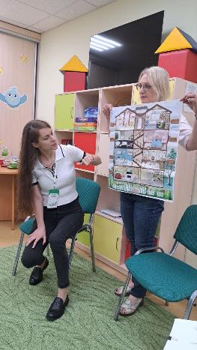
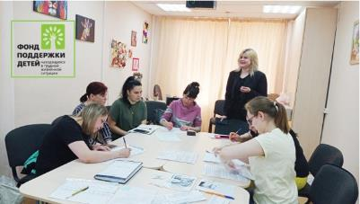
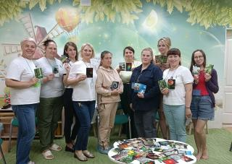
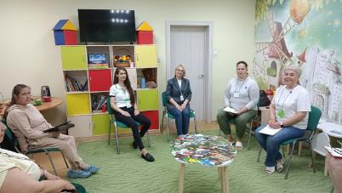
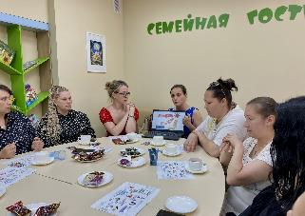
Школа для родителей — это не просто навык, а путь к гармонии в семье
Благодаря этой практике мы создаем пространство, где каждая семья может найти поддержку, знания и уверенность в своих силах.
Вместе мы строим будущее, в котором дети растут в любви и понимании!

